Slide 1

Le Rapport social unique
2020
Webinaire le juin 2021

Slide 2
Sommaire
LE CADRE JURIDIQUE DU RSU et les INDICATEURS
L’APPLICATION DONNÉES SOCIALES des centres de gestion
LES SYNTHÈSES
CALENDRIER 2021 et RESSOURCES

Slide 3
PrÉsentation de la rÈglementation
AU SOMMAIRE
    La loi n° 2019-829 du 6 août 2019 dite de transformation de la fonction publique (article 5) : création du rapport social unique.
    « Les administrations élaborent chaque année un rapport social unique rassemblant les éléments et données à partir desquels sont établies les lignes directrices de gestion, déterminant la stratégie pluriannuelle de pilotage des ressources humaines ».
Webinaire
Jeudi 3 juin 2021
Notes:
3

Slide 4
AU SOMMAIRE
    Le décret n° 2020-1493 du 30 novembre 2020 relatif à la base de données sociales et au rapport social unique dans la fonction publique.
    « Les collectivités territoriales et leurs établissements publics affiliés à un centre de gestion adressent les données dont ils disposent au centre dont ils relèvent au moyen d’un portail numérique (…). Ce portail est également accessible aux collectivités territoriales et à leurs établissements non affiliés à un centre de gestion ».
    Le RSU a vocation à se substituer aux rapports existants. Par conséquent, le décret du 30 novembre 2020 prévoit l’abrogation des dispositions règlementaires relatives au rapport sur l’état des collectivités (bilan social).
Webinaire
Jeudi 3 juin 2021
Le Rapport Social Unique (RSU)
Notes:
4

Slide 5
LE RAPPORT SOCIAL UNIQUE
Créé par l’article 5 de la loi de transformation de la fonction publique du 6 août 2019
Se substitue au REC à partir de 2021
Un rapport obligatoire dorénavant annuel
Regroupe différents rapports
Présentation à l’assemblée délibérante, après avis du comité social territorial
Saisie des données sur l’application actuelle proposée par les centres de gestion

Slide 6
PERIODE TRANSITOIRE
Période transitoire prévue par le décret du 30/11/2020 jusqu’en 2023.
Les indicateurs du RSU 2020 sont les mêmes que ceux du REC 2019
Notes:
La DGCL prépare

Slide 7
L’INTERET DE REALISER LE RSU
Répondre à une obligation légale ;
Mesurer les évolutions dans votre collectivité ;
Vous comparer aux autres collectivités ;
Bénéficier de synthèses de données utiles au pilotage RH ;
Alimenter les Lignes Directrices de Gestion et d’autres rapports ;
Entretenir le dialogue social.

Slide 8
LES INDICATEURS DU RSU
1 – Effectifs
2 – Temps de travail
3 – Rémunérations
4 – Conditions de travail – hygiène et sécurité
5 – Formation
6-7 – Droits sociaux

Slide 9
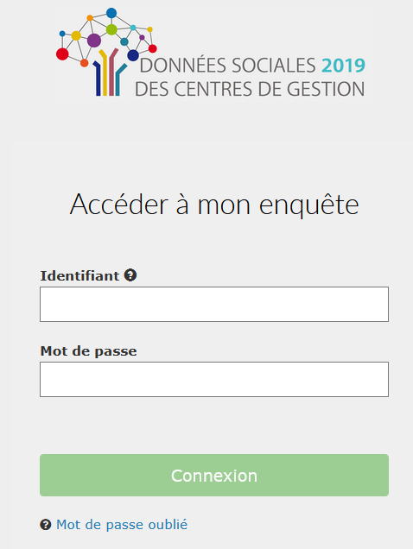


L’APPLICATION « DONNÉES SOCIALES »
AU SOMMAIRE
Webinaire
Jeudi 3 juin 2021
Depuis 2018, les Centres de gestion se sont dotés de cette application permettant la collecte et la restitution des bilans sociaux pour les collectivités affiliées et non affiliées.
    URL : https://bs.donnees-sociales.fr
    deux navigateurs à privilégier pour un fonctionnement optimal de l’application :
    Mozilla Firefox ou Google Chrome
    Identifiant : SIRET de la collectivité
    Mot de passe : mot de passe renseigné lors de la dernière campagne du bilan social (en cas d’oubli ou de première connexion, rapprochez vous de votre Cdg)
Notes:
9

Slide 10
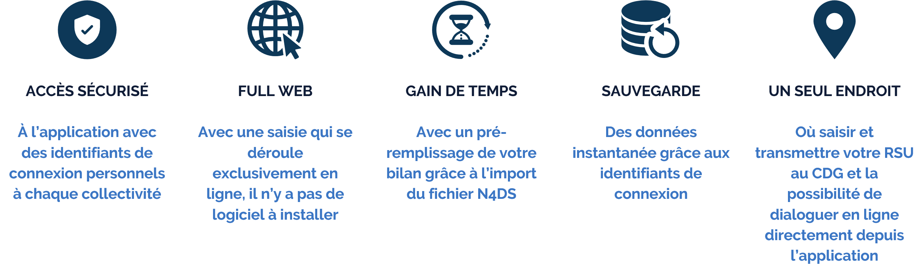
L’APPLICATION « DONNÉES SOCIALES »
AU SOMMAIRE
Webinaire
Les avantages de l’application :
Jeudi 3 juin 2021
Notes:
10

Slide 11

LES fonctionnalités de l’application
Application Données Sociales
2020
Une application pour faciliter la saisie
3 enquêtes en 1
Rapport social unique
Handitorial
Rapport annuel sur la santé, la sécurité et les conditions de travail (RASSCT)

Slide 12

DEPUIS LE REC 2019
Modification de la temporalité des indicateurs absence et formation : les agents à recenser sont désormais uniquement ceux présents au 31/12
Précédents REC
Absences des agents présents au cours de l’année
Nombre d’agents partis en formation au cours de l’année
RSU au 31/12/2020
Absences 2020 pour les agents présents au 31/12/2020
Nombre d’agents partis en formation en 2020 et présents au 31/12/2020
Journées de formation 2020 pour les agents présents au 31/12/2020
Journées de formation des agents présents tout au long de l’année

Slide 13
AU SOMMAIRE
Webinaire
Jeudi 3 juin 2021
III. LES SYNTHÈSES
Notes:
13

Slide 14
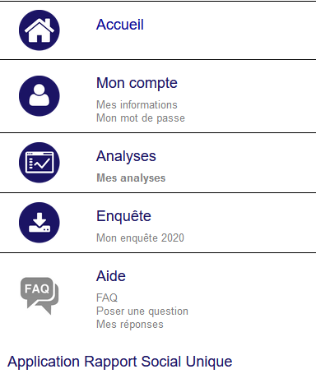
Connectez-vous sur votre espace dans l’application données sociales
Cliquez sur Mes Analyses

Slide 15
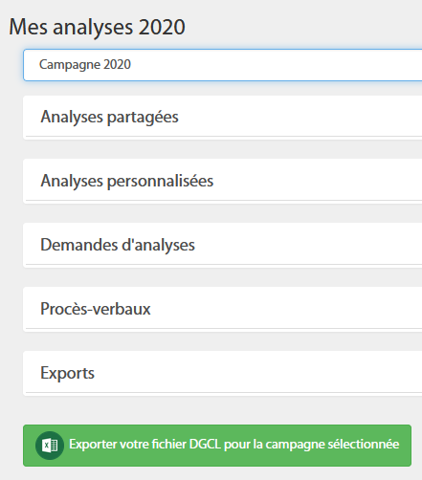
Sélectionnez la campagne pour laquelle vous souhaitez une synthèse
Puis exportez votre fichier DGCL

Slide 16
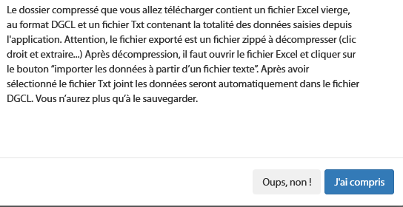
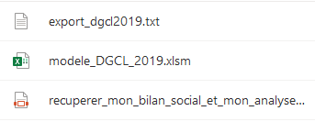
Ce message apparaît, cliquez sur j’ai compris
Bien enregistrer le fichier zippé puis le décompresser
Vous aurez alors ces trois documents qui permettront d’éditer votre analyse issue du RSU

Slide 17
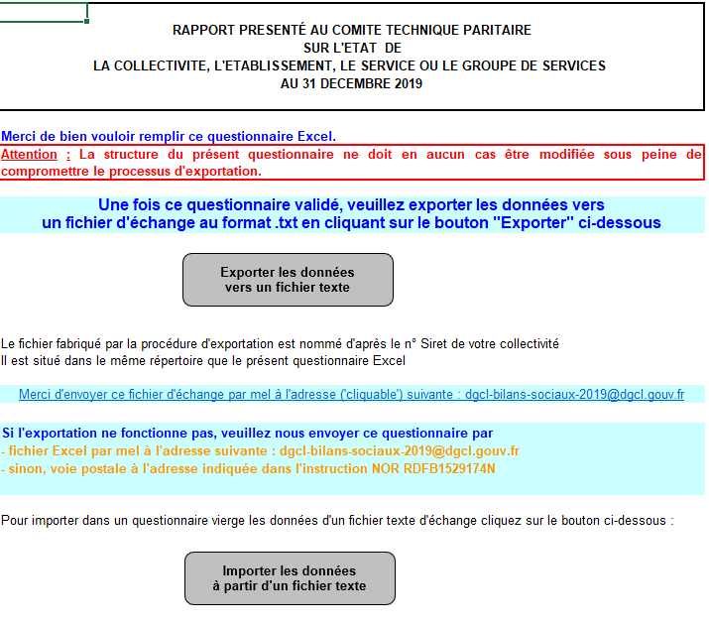
Ouvrez le fichier Excel
Puis cliquez sur importer les données à partir d’un fichier texte
Vous importerez le fichier DGCL.txt issu de votre fichier décompressé

Slide 18

Le processus de téléchargement peut prendre plusieurs minutes
S’il reste quelques incohérences, des messages d’erreurs apparaissent. Vous pouvez alors modifier les données directement sur ce dernier fichier avant d’éditer votre synthèse.

Slide 19

LES Synthèses
AU SOMMAIRE
Webinaire
Réaliser le Rapport Social Unique permet d’alimenter d’autres enquêtes et diagnostics essentiels pour une gestion optimale des ressources humaines et la mise en place d’une gestion prévisionnelle des effectifs.
Jeudi 3 juin 2021
Synthèse sur
L’absentéisme
Synthèse individuelle du Rapport Social Unique
Rapport et synthèse
sur les Risques Psychosociaux (RPS)
Rapport de Situation Comparée
et synthèse sur l’égalité professionnelle
Puis comparez-vous à des collectivités similaires grâce aux fiches « repères » ou au bilan social précédent avec les synthèses comparatives
Synthèse sur la Santé,
la Sécurité et les Conditions de Travail (RASSCT et RASSCT+)
Notes:
19

Slide 20
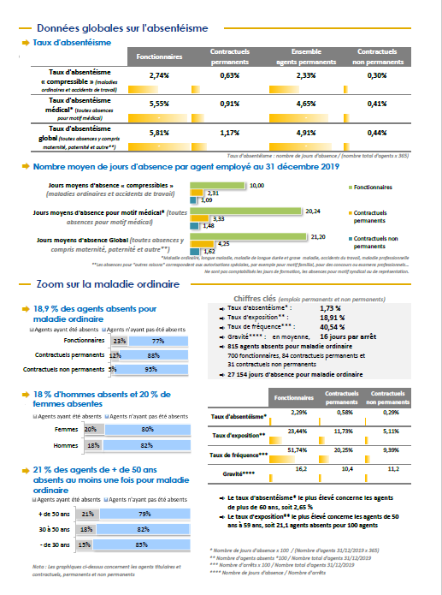
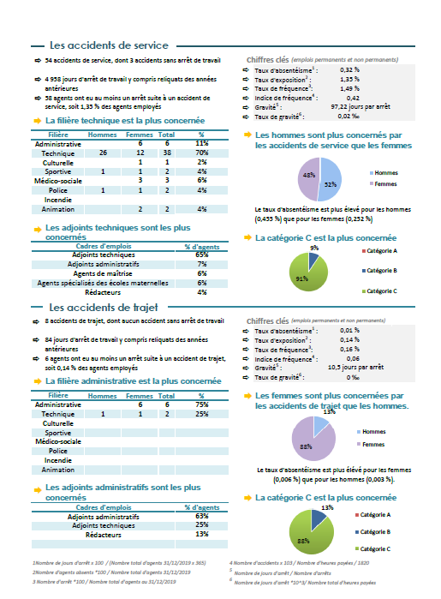
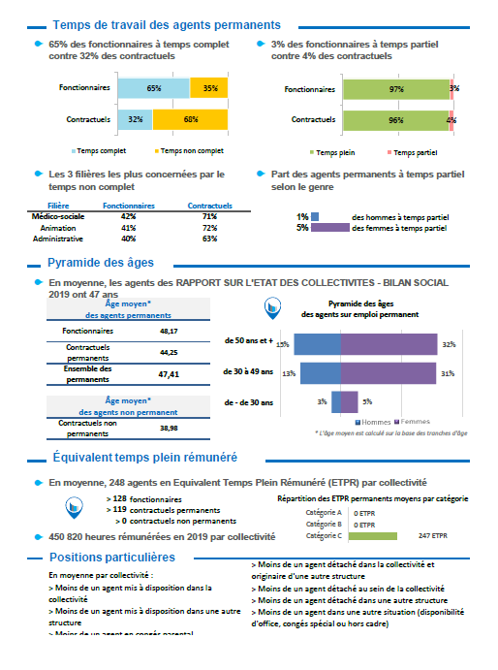
LES SYNTHÈses
AU SOMMAIRE
Webinaire
Les synthèses thématiques seront disponibles à partir du 2ème semestre 2021
(sur demande auprès de votre centre de gestion).
  Elles comportent des données
  vous permettant une lecture rapide ;
  Elles constituent de réels outils de
  gestion des ressources humaines,
  et également de communication et
  de dialogue social à destination des
  élus, des fonctions d’encadrement,
  de direction et des agents.
Jeudi 3 juin 2021
Notes:
20

Slide 21

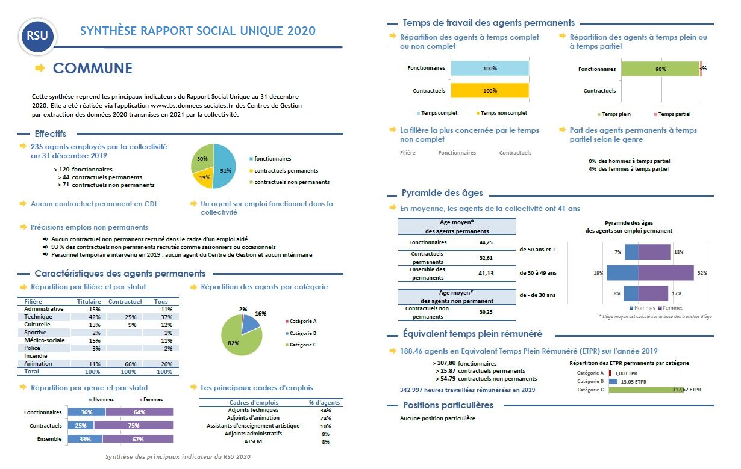

Slide 22
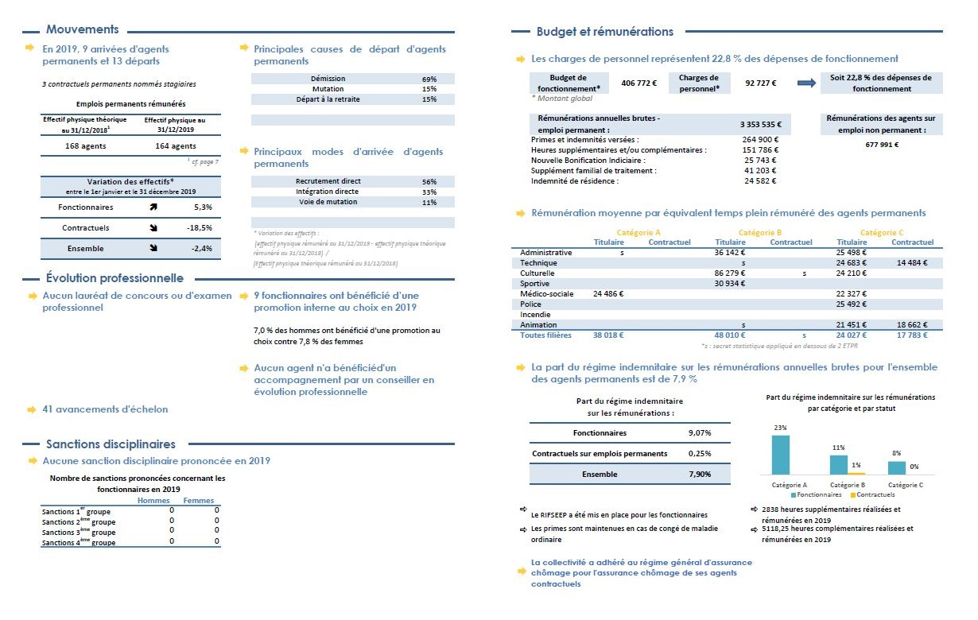

Slide 23
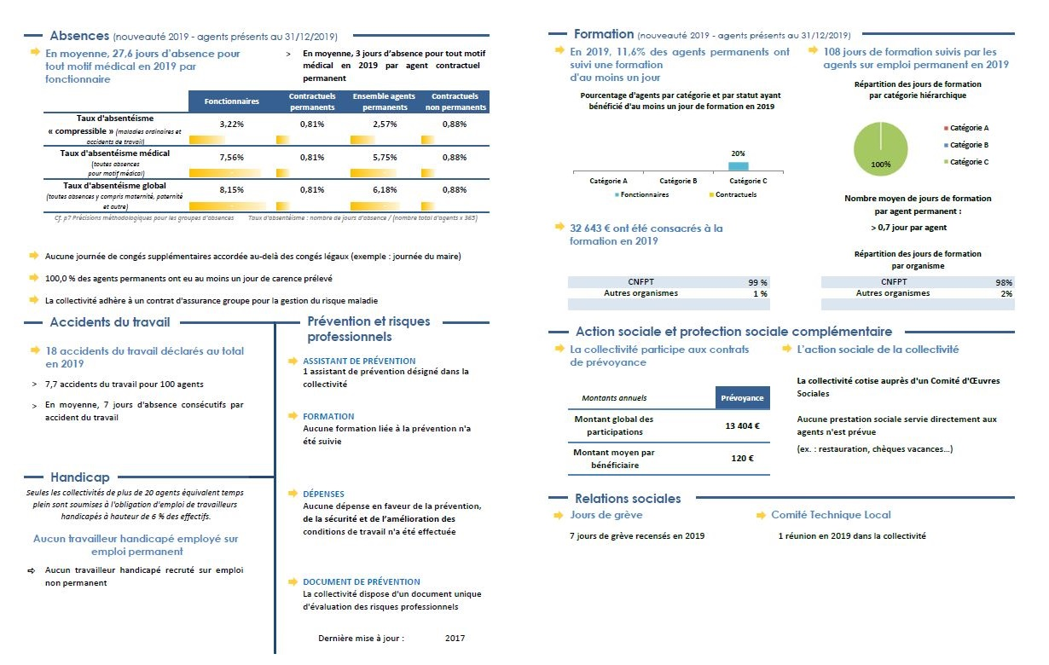

Slide 24
CALENDRIER
AU SOMMAIRE
Webinaire
Jeudi 3 juin 2021
07/06/2021
Ouverture de la campagne de collecte du RSU sur la plateforme nationale « données sociales »
31 décembre 2021
Clôture
de la campagne
30 septembre 2021
Date butoir de présentation du RSU au Comité Technique compétent
Retour au 10/09/2021
Notes:
24

Slide 25
AU SOMMAIRE
Webinaire
Jeudi 3 juin 2021
V. RESSOURCES
Notes:
25

Slide 26


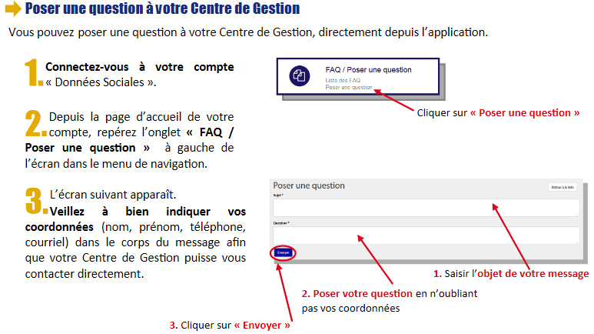

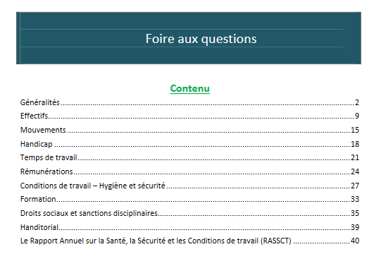
RESSOURCES
AU SOMMAIRE
Webinaire
Site internet de l’application « données sociales »
Jeudi 3 juin 2021
www.donnees-sociales.fr
1 guide utilisateur
1 foire aux questions
1 possibilité simple d’interpeller votre centre de gestion
Notes:
26

Slide 27
L’ACCOMPAGNEMENT DU CDG
Nous mettons aussi en place une téléassistance pour vous accompagner dans la saisie :
      Par mail : rsu@cdg61.fr
      Dorothée LEVILLAIN
      Véronique PEUGNET

Slide 28
AU SOMMAIRE
Webinaire
Jeudi 3 juin 2021
MERCI DE VOTRE ATTENTION
Notes:
28

